Slide 1
第2章
递归与分治策略

Slide 2
递归与分治策略
学习要点:
理解递归的概念。
掌握设计有效算法的分治策略。
通过下面的范例学习分治策略设计技巧。
（1）二分搜索技术；
（2）大整数乘法；
（3）Strassen矩阵乘法；
（4）棋盘覆盖；
（5）合并排序和快速排序；
（6）线性时间选择；
（7）最接近点对问题；
（8）循环赛日程表。

Slide 3
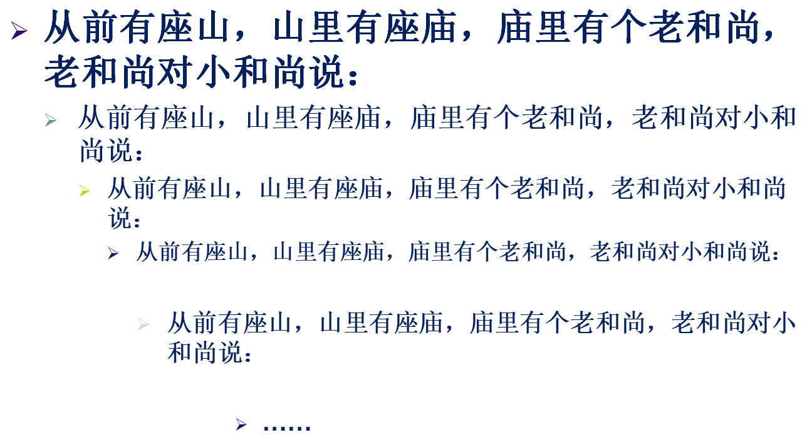

递归的故事
有限性：
算法中每条指令的执行次数是有限的

Slide 4
算法总体思想
将要求解的较大规模的问题分割成k个更小规模的子问题。
对这k个子问题分别求解。如果子问题的规模仍然不够小，则再划分为k个子问题，如此递归的进行下去，直到问题规模足够小，很容易求出其解为止。
T(n)
=
n
T(n/2)
T(n/2)
T(n/2)
T(n/2)

Slide 5
算法总体思想
对这k个子问题分别求解。如果子问题的规模仍然不够小，则再划分为k个子问题，如此递归的进行下去，直到问题规模足够小，很容易求出其解为止。
将求出的小规模的问题的解合并为一个更大规模的问题的解，自底向上逐步求出原来问题的解。
T(n)
=
n
n/2
n/2
n/2
n/2
T(n/4)
T(n/4)
T(n/4)
T(n/4)
T(n/4)
T(n/4)
T(n/4)
T(n/4)
T(n/4)
T(n/4)
T(n/4)
T(n/4)
T(n/4)
T(n/4)
T(n/4)
T(n/4)

Slide 6
算法总体思想
将求出的小规模的问题的解合并为一个更大规模的问题的解，自底向上逐步求出原来问题的解。
T(n)
=
n
n/2
n/2
n/2
n/2
T(n/4)
T(n/4)
T(n/4)
T(n/4)
T(n/4)
T(n/4)
T(n/4)
T(n/4)
T(n/4)
T(n/4)
T(n/4)
T(n/4)
T(n/4)
T(n/4)
T(n/4)
T(n/4)

Slide 7
算法总体思想
将求出的小规模的问题的解合并为一个更大规模的问题的解，自底向上逐步求出原来问题的解。
T(n)
分治法的设计思想是，将一个难以直接解决的大问题，
分割成一些规模较小的相同问题，以便各个击破，
分而治之。
=
n
n/2
n/2
n/2
n/2
T(n/4)
T(n/4)
T(n/4)
T(n/4)
T(n/4)
T(n/4)
T(n/4)
T(n/4)
T(n/4)
T(n/4)
T(n/4)
T(n/4)
T(n/4)
T(n/4)
T(n/4)
T(n/4)

Slide 8
2.1 递归的概念
直接或间接地调用自身的算法称为递归算法。用函数自身给出定义的函数称为递归函数。
由分治法产生的子问题往往是原问题的较小模式，这就为使用递归技术提供了方便。在这种情况下，反复应用分治手段，可以使子问题与原问题类型一致而其规模却不断缩小，最终使子问题缩小到很容易直接求出其解。这自然导致递归过程的产生。
分治与递归像一对孪生兄弟，经常同时应用在算法设计之中，并由此产生许多高效算法。
下面来看几个实例。

Slide 9

2.1 递归的概念
例1 阶乘函数
阶乘函数可递归地定义为：
边界条件
递归方程
边界条件与递归方程是递归函数的二个要素，递归函数只有具备了这两个要素，才能在有限次计算后得出结果。

Slide 10

2.1 递归的概念
例2 Fibonacci数列
无穷数列1，1，2，3，5，8，13，21，34，55，……，称为Fibonacci数列。它可以递归地定义为：
边界条件
递归方程
第n个Fibonacci数可递归地计算如下：
int fibonacci(int n)
{
if (n <= 1) return 1;
return fibonacci(n-1)+fibonacci(n-2);
}

Slide 11
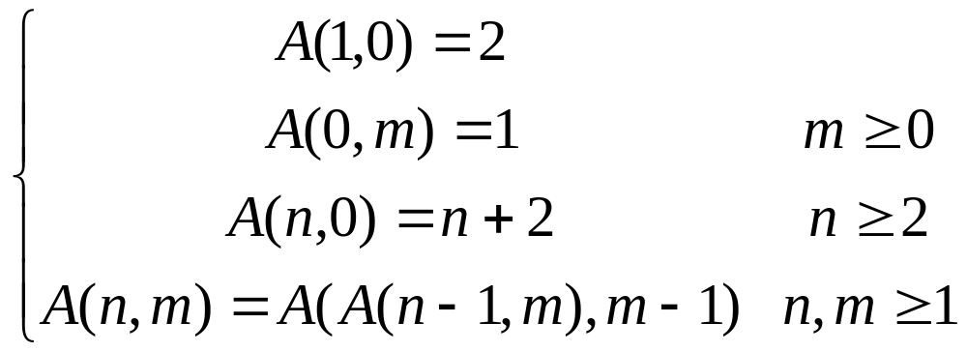
2.1 递归的概念
例3 Ackerman函数
当一个函数及它的一个变量是由函数自身定义时，称这个函数是双递归函数。
Ackerman函数A(n，m)定义如下：

Slide 12
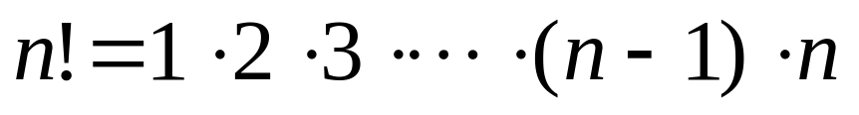
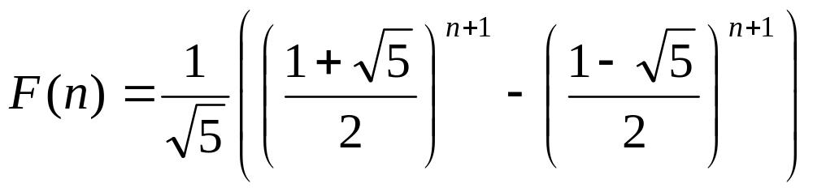
2.1 递归的概念
例3 Ackerman函数
前2例中的函数都可以找到相应的非递归方式定义：
本例中的Ackerman函数却无法找到非递归的定义。

Slide 13

2.1 递归的概念
例3 Ackerman函数
A(n，m)的自变量m的每一个值都定义了一个单变量函数：
M=0时，A(n,0)=n+2
M=1时，A(n,1)=A(A(n-1,1),0)=A(n-1,1)+2，和A(1,1)=2故A(n,1)=2*n
M=2时，A(n,2)=A(A(n-1,2),1)=2A(n-1,2)，和A(1,2)=A(A(0,2),1)=A(1,1)=2，故A(n,2)= 2^n 。
M=3时，类似的可以推出
M=4时，A(n,4)的增长速度非常快，以至于没有适当的数学式子来表示这一函数。

Slide 14
2.1 递归的概念
例3 Ackerman函数
定义单变量的Ackerman函数A(n)为，A(n)=A(n，n)。
定义其拟逆函数α(n)为：α(n)=min{k｜A(k)≥n}。即α(n)是使n≤A(k)成立的最小的k值。
α(n)在复杂度分析中常遇到。对于通常所见到的正整数n，有α(n)≤4。但在理论上α(n)没有上界，随着n的增加，它以难以想象的慢速度趋向正无穷大。

Slide 15
2.1 递归的概念
例4 排列问题
设计一个递归算法生成n个元素{r₁,r₂,…,r_{n}}的全排列。
设R={r₁,r₂,…,r_{n}}是要进行排列的n个元素，R_{i}=R-{r_{i}}。
集合X中元素的全排列记为perm(X)。
(r_{i})perm(X)表示在全排列perm(X)的每一个排列前加上前缀得到的排列。R的全排列可归纳定义如下：
当n=1时，perm(R)=(r)，其中r是集合R中唯一的元素；
当n>1时，perm(R)由(r₁)perm(R₁)，(r₂)perm(R₂)，…，(r_{n})perm(R_{n})构成。

Slide 16
生成排列
问题是生成{1,2,…,n}的所有n!个排列
想法 1: 固定位置放元素
假设我们能够生成n-1个元素的所有排列，我们可以得到如下算法：
生成元素{2,3,…,n}的所有排列，并且将元素1放到每个排列的开头；
接着，生成元素{1,3,…,n}的所有排列，并将数字2放到每个排列的开头；
重复这个过程，直到元素{2,3,…,n-1}的所有排列都产生，并将元素n放到每个排列的开头。

Slide 17
GeneratingPerm1()
1 for j←1 to n do
2 P[j] ←j
3 Perm1(1)
Perm1(m)
1 if m=n then output P[1..n]
2 else
3 for j←m to n do
4 P[j] ↔ P[m]
5 Perm1(m+1)
6 P[j] ↔P[m]

Slide 18
Illustration for n=3.
Perm1(1)
P[1]=1
P[1]=2
P[1]=3
Perm1(2)
Perm1(2)
Perm1(2)
P[2]=2
P[2]=3
P[2]=1
P[2]=3
P[2]=2
P[2]=1
Perm1(3)
Perm1(3)
Perm1(3)
Perm1(3)
Perm1(3)
Perm1(3)
P[3]=3
P[3]=2
P[3]=3
P[3]=1
P[3]=1
P[3]=2

Slide 19
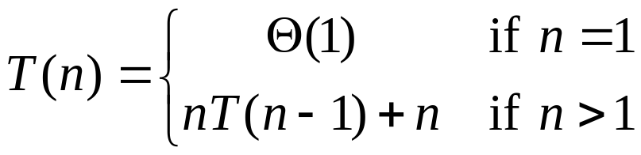
时间复杂度分析
递归方程

Slide 20
想法 2:固定元素找位置
  首先，我们把n放在的位置P[1]上，并且用子数组P[2..n]来产生前n-1个数的排列；
  接着，我们将n放在P[2]上，并且用子数组P[1]和P[3..n]来产生前n-1个数的排列；
  然后，我们将n放在P[3]上，并且用子数组P[1..2]和P[4..n]来产生前n-1个数的排列；
  重复上述过程直到我们将n放在P[n]上，并且用子数组P[1..n]来产生前n-1个数的排列。

Slide 21
GeneratingPerm2()
1 for j←1 to n do
2 P[j] ←0
3 Perm2(n)
Perm2(m)
1 if m=0 then output P[1..n]
2 else
for j←1 to n do
if P[j]=0 then
P[j] ←m
Perm2(m-1)
P[j] ←0

Slide 22
Perm2(m)
1 if m=0 then output P
2 else
for j←1 to n do
if P[j]=0 then
P[j] ←m
Perm2(m-1)
P[j] ←0
Illustration for n=3
Perm2(3)
P[1]=3
P[2]=3
P[3]=3
Perm2(2)
Perm2(2)
Perm2(2)
P[2]=2
P[3]=2
P[1]=2
P[3]=2
P[1]=2
P[2]=2
Perm2(1)
Perm2(1)
Perm2(1)
Perm2(1)
Perm2(1)
Perm2(1)
P[3]=1
P[2]=1
P[3]=1
P[1]=1
P[2]=1
P[1]=1
Perm2(0)
Perm2(0)
Perm2(0)
Perm2(0)
Perm2(0)
Perm2(0)

Slide 23

时间复杂度分析
递归方程

Slide 24
2.1 递归的概念
例5 整数划分问题
将正整数n表示成一系列正整数之和：n=n₁+n₂+…+n_{k}，
其中n₁≥n₂≥…≥n_{k}≥1，k≥1。
正整数n的这种表示称为正整数n的划分。求正整数n的不
同划分个数。
例如正整数6有如下11种不同的划分：
6；
5+1；
4+2，4+1+1；
3+3，3+2+1，3+1+1+1；
2+2+2，2+2+1+1，2+1+1+1+1；
1+1+1+1+1+1。

Slide 25
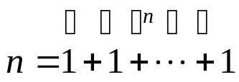
2.1 递归的概念
例5 整数划分问题
前面的几个例子中，问题本身都具有比较明显的递归关系，因而容易用递归函数直接求解。
在本例中，如果设p(n)为正整数n的划分数，则难以找到递归关系，因此考虑增加一个自变量：将最大加数n₁不大于m的划分个数记作q(n,m)。可以建立q(n,m)的如下递归关系。
(1) q(n,1)=1,n≥1;
当最大加数n₁不大于1时，任何正整数n只有一种划分形式，
即
(3) q(n,n)=1+q(n,n-1);
正整数n的划分由n₁=n的划分和n₁≤n-1的划分组成。
(4) q(n,m)=q(n,m-1)+q(n-m,m),n>m>1;
正整数n的最大加数n₁不大于m的划分由n₁=m的划分和
n₁≤n-1 的划分组成。
(2) q(n,m)=q(n,n),m≥n;
最大加数n₁实际上不能大于n。因此，q(1,m)=1。

Slide 26
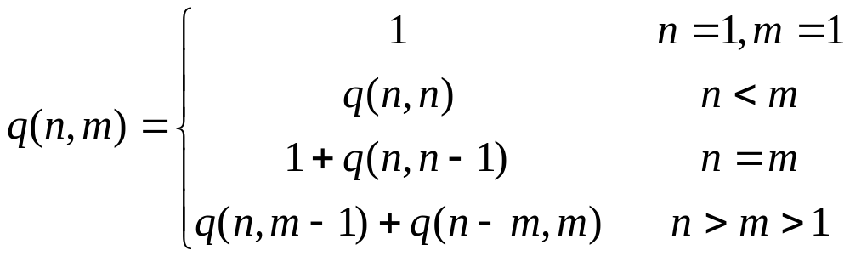
2.1 递归的概念
例5 整数划分问题
前面的几个例子中，问题本身都具有比较明显的递归关系，因而容易用递归函数直接求解。
在本例中，如果设p(n)为正整数n的划分数，则难以找到递归关系，因此考虑增加一个自变量：将最大加数n₁不大于m的划分个数记作q(n,m)。可以建立q(n,m)的如下递归关系。
正整数n的划分数p(n)=q(n,n)。

Slide 27
汉诺塔问题

Slide 28
印度的古老传说
在世界中心贝拿勒斯（在印度北部）的圣庙里，一块黄铜板上插着三根宝石针。印度教的主神梵天在创造世界的时候，在其中一根针上从下到上地穿好了由大到小的64片金片，这就是所谓的汉诺塔。不论白天黑夜，总有一个僧侣在按照下面的法则移动这些金片：一次只移动一片，不管在哪根针上，小片必须在大片上面。僧侣们预言，当所有的金片都从梵天穿好的那根针上移到另外一根针上时，世界就将在一声霹雳中消灭，而梵塔、庙宇和众生也都将同归于尽。

Slide 29

汉诺塔问题
设a,b,c是3个塔座。开始时，在塔座a上有一叠共n个圆盘，这些圆盘自下而上，由大到小地叠在一起。各圆盘从小到大编号为1,2,…,n,现要求将塔座a上的这一叠圆盘移到塔座c上，并仍按同样顺序叠置。在移动圆盘时应遵守以下移动规则：
每次只能移动1个圆盘；
任何时刻都不允许将较大的圆盘压在较小的圆盘之上；
在满足移动规则1和2的前提下，可将圆盘移至a,b,c中任一塔座上。

Slide 30

3-汉诺塔

Slide 31

4-汉诺塔

Slide 32




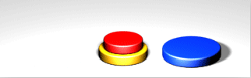



3-汉诺塔
7次移动

Slide 33
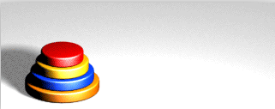


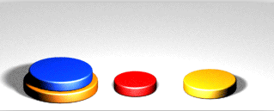
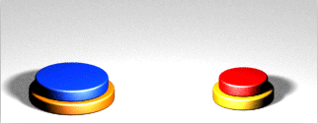
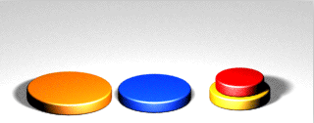
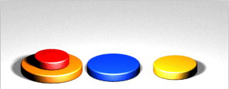
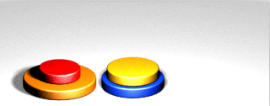
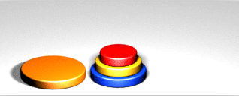
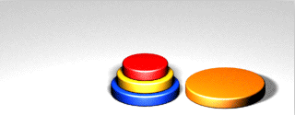
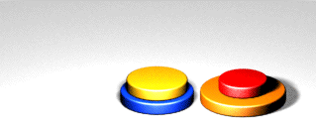
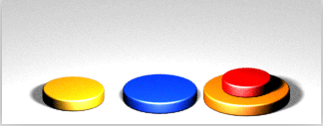
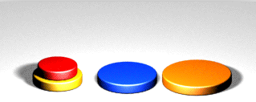
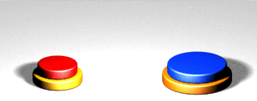

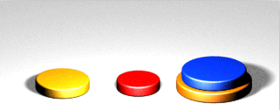
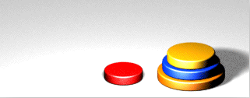
4-汉诺塔
15次移动

Slide 34
n-汉诺塔
N=8，最少需移动255次
N=10，最少需移动1023次
N=15，最少需移动32767次
N=64，最少需移动2⁶⁴-1次。
  即如果一秒钟能移动一块圆盘，仍将需5849.42亿年。
  目前按照宇宙大爆炸理论的推测，宇宙的年龄仅为137亿年。

Slide 35
汉诺塔问题
在问题规模较大时，较难找到一般的方法，因此我们尝试用递归技术来解决这个问题。
当n=1时，问题比较简单。此时，只要将编号为1的圆盘从塔座a直接移至塔座c上即可。

Slide 36


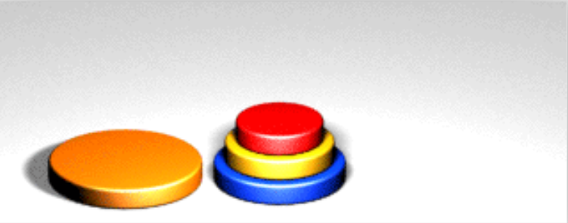
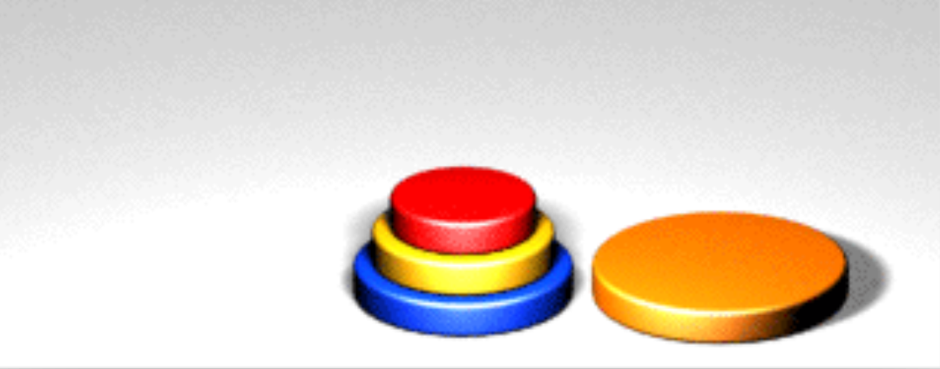
汉诺塔问题
n个圆盘的移动问题可分为
2次n-1个圆盘的移动问题
在问题规模较大时，较难找到一般的方法，因此我们尝试用递归技术来解决这个问题。
当n＞1时，需要利用塔座c作为辅助塔座。
将n-1个较小的圆盘依照移动规则从塔座a移至塔座b
将剩下的最大圆盘从塔座a移至塔座c
将n-1个较小的圆盘依照移动规则从塔座b移至塔座c。

Slide 37
汉诺塔问题
n个圆盘的移动问题可分为
2次n-1个圆盘的移动问题
void hanoi(int n, int a, int b, int c)
{
if (n > 0)
{
hanoi(n-1, a, c, b);
move(a,c);
hanoi(n-1, b, a, c);
}
}

Slide 38
递归小结
优点：结构清晰，可读性强，而且容易用数学归纳法来证明算法的正确性，因此它为设计算法、调试程序带来很大方便。
缺点：递归算法的运行效率较低，无论是耗费的计算时间还是占用的存储空间都比非递归算法要多。

Slide 39
递归小结
解决方法：在递归算法中消除递归调用，使其转化为非递归算法。
1、采用一个用户定义的栈来模拟系统的递归调用工作栈。该方法通用性强，但本质上还是递归，只不过人工做了本来由编译器做的事情，优化效果不明显。
2、用递推来实现递归函数。
3、通过变换能将一些递归转化为尾递归，从而迭代求出结果。
后两种方法在时空复杂度上均有较大改善，但其适用范围有限。

